Slide 1

ようこそ、量子ビーム科学研究施設へ
光、電子、原子、イオン等
量子ビーム科学研究施設でやっていること
運動する方向が揃っている
エネルギーが高ければ放射線
放射線とは物質を電離する能力のある光・電子等を指します。
放射線と物質との相互作用に関する研究
放射線の発生・利用
放射線の安全管理

Slide 2

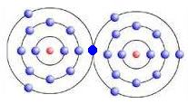


いきなりですが、この世は原子と分子で作られています。
げんし
（原子）
ぶんし
（分子）
でんし（ー）
（電子）
きどう
（軌道）
げんしかく（＋）
（原子核）
電子の電荷（でんか）はマイナス
原子核の電荷はプラス
全体で中性
外側の電子の方が飛び出しやすい。
原子（水素）
約4億倍
ピンポン玉
ピンポン玉
約4億倍
地球
原子って目に見えないワニなー

Slide 3
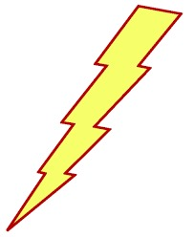
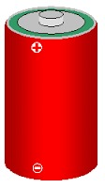
加速器のお話 電子を加速するためには
ほうしゃせん
（放射線）
＋
－
でんし
げんし
ぶんし
でんば
（電場）
イオン
＋
ここ（陰極）から電子を発生させ
加速させる。
光
－
でんし
でんし
でんし
でんし
でんし
でんし
加速
－
電子のエネルギーの単位：電子ボルト

Slide 4


もっと加速するには？
１千万個以上必要
‥
‥
‥
電子ビームの発生
マイクロ波を利用
（電子レンジで使われている）
振動
１秒間に10億回以上
一方向に加速する
サーフィンと同じ考え
‥
でんし

Slide 5

加速された電子の利用
電子やガンマ線などの放射線
化学反応
なるほど・・ワニ。
れいき
（励起）
でんし
（電子）
きどう
（軌道）
げんし
（原子）
げんしかく
（原子核）
外側の軌道から内側の軌道に電子が移動する時に光を出します
この光の色は原子、分子で異なります。
放射線の利用
このように放射線は物を分解してしまうこともありますが、
バクテリアをやっつけたり、ゴムを固くしたり、 ICの集積度を上げたり、燃料電池の寿命を延ばしたり、顕微鏡に使ったり、活性酸素の反応過程を調べたり・・・、といいこともいろいろあります。

Slide 6
高エネルギー電子線の利用
極短時間の電子の塊を作り、物質を励起状態を作り、光の吸収・発光の時間推移から化学反応の時間変化を調べるのに使っています。
時間分解電子顕微鏡の開発や電子のエネルギーを光や陽電子に変換し、これらを利用して主に物性に係る研究をしています。
ガンマ線の利用（コバルト６０線源）
物質の励起状態を作り、化学反応を引き起こすのに使っています。
見学時には装置には触らないようにお願いいたします。

